Slide 1
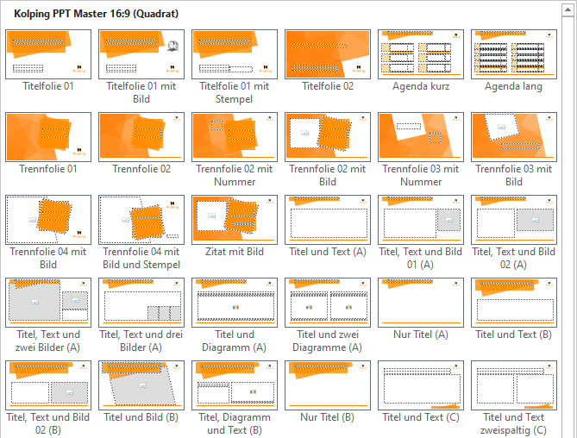
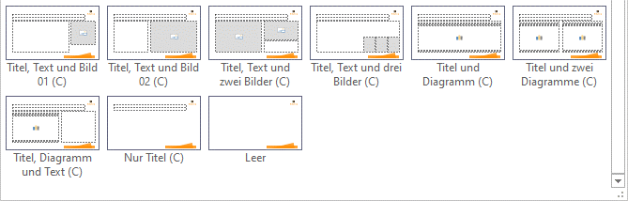
Layoutübersicht
  Erläuterung
  Bitte benutzen Sie nur die in der Vorlage vorgegebenen Layouts bei der Erstellung Ihrer Inhalte. Bitte vermeiden Sie aus technischen Gründen
  einen Layoutwechsel.

Slide 2

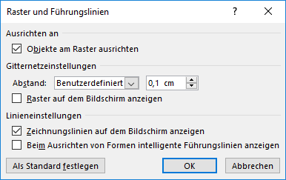
Raster/Definition Inhaltsfläche
1
2
3
4
  Ansicht
  Sollten Sie in Ihrer Ansicht keine Führungslinien vorfinden, so können Sie
  sich diese wie folgt anzeigen lassen: Rechte Maustaste, unter „Raster und Führungslinien“ den Punkt „Führungslinien“ markieren.
  Funktion
  Führungslinien helfen bei der Positionierung von Objekten und markieren gleichzeitig den Bereich, indem Sie Ihre Inhalte unterbringen können. Die
  äußeren vertikalen (1 und 4) und die horizontalen (5 und 6) Führungslinien markieren die Inhaltsfläche (grau). Einzufügende Objekte sollten nach
  Möglichkeit innerhalb der Inhaltsfläche an mindestens einer Linie ansetzen.
  Wenn Sie Layouts mit zwei Inhalten benutzen, richten Sie ihren Inhalt bitte
  an den vertikalen Linien (2 und 3) aus.
15,00
0,30
1,30
16,00
5
4,40
6
Hilfreiche Einstellung
7,20

Slide 3
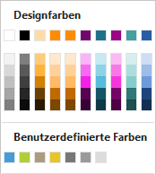
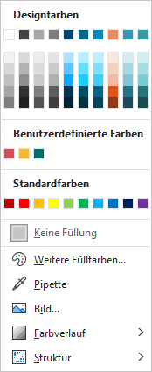
PowerPoint Farben
255 | 140 | 0
255 | 140 | 0
255 | 220 | 165
116 | 5 | 111
0 | 0 | 0
29 | 114 | 138
255 | 255 | 255
155 | 6 | 135
65 | 160 | 160
Text-/Hintergrundfarben
40 | 93 | 166
Akzentfarben (z.B. Diagramme)
Weiter zu benutzende Farben
68 | 156 | 219
178 | 206 | 54
170 | 156 | 124
232 | 196 | 37
119 | 119 | 119
154 | 154 | 154
220 | 220 | 220

Slide 4

Wechsel zwischen den Textebenen
Erste Textebene: Subheadline
  Zweite Textebene: Einleitungstext
    Dritte Textebene: Erste Aufzählungsebene
      Vierte Textebene: Zweite Aufzählungsebene
        Fünfte Textebene: Dritte Aufzählungsebene
  Texthervorhebungen werden durch fetten Text dargestellt.
  Erläuterung
  Um zwischen den Ebenen sauber hin und her springen zu können, sollten Sie unbedingt mit den Befehlen „Listenebene verringern“
  und „Listenebene erhöhen“ arbeiten. Bitte die betreffende Zeile markieren und die rot umrahmten Schaltflächen (s. rechte Abbildung) nutzen.

Slide 5
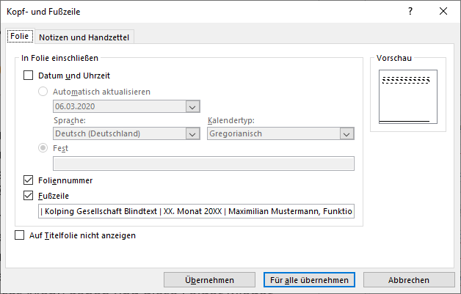
Anleitung für die Fußzeile
  Anpassung der Fußzeile
  Gehen Sie auf den Reiter „Einfügen“ und wählen Sie die „Kopf- und Fußzeile“ aus. Dieses Menü erlaubt Ihnen jegliche Anpassungen vorzunehmen. Bitte fügen Sie alle nötigen Änderungen hier ein.
  Wenn es Unregelmäßigkeiten mit der Darstellung
  der Fußzeile geben sollte, deaktivieren Sie bitte die Kästchen für „Datum und Uhrzeit“ „Foliennummer“ und „Fußzeile“
  und bestätigen Sie mit „Für alle übernehmen“.
  Im Anschluss wieder in dieses Menü gehen und diese Felder wieder aktivieren und bestätigen. Dann sollten alle Unregel-mäßigkeiten bereinigt sein.

Slide 6
Platzhalter Bild einfügen
  Bilder, die über Bildplatzhalter des Layouts eingefügt werden, füllen das Format voll aus und werden abgeschnitten, wenn das Seiten-verhältnis ein anderes ist. Damit das Bild in vollem Umfang zu
  sehen ist, gehen Sie bitte wie folgt vor:
  Klicken Sie auf das Bild, um es zu markieren (ggf. Doppel-Klick)
  Gehen Sie oben im Menü auf „Bildtools/Format“, und klicken Sie auf den Pfeil beim
  Symbol „Zuschneiden“
  Wählen Sie „Einpassen“ aus
  Bewegen Sie das Bild, in dem Sie die Maustaste gedrückt halten, bis das Bild platziert ist.
  Sollte das Bild kleiner als der Bildplatzhalter sein, müssen Sie noch den Fülleffekt auf
  „Keine Füllung“ stellen.
  Klicken Sie nun außerhalb des Bildbereichs, um sich die Bildauswahl anzuschauen
1
2
3
3
4
4
5

Slide 7
Platzhalter für den Präsentationstitel, maximal vierzeilig
Kolpingsfamilie Beispielhausen
TT. Monat 20XX
Name, Funktion

Slide 8
Platzhalter für den Präsentationstitel, maximal vierzeilig
Kolpingsfamilie Beispielhausen
TT. Monat 20XX
Name, Funktion

Slide 9

Platzhalter für den Präsentationstitel, maximal vierzeilig
Kolpingsfamilie Beispielhausen
TT. Monat 20XX
Name, Funktion

Slide 10
Platzhalter für den Präsentationstitel, maximal vierzeilig
Kolpingsfamilie Beispielhausen
TT. Monat 20XX
Name, Funktion

Slide 11
Agenda
1
Platzhalter für einen Agendapunkt
Seite XX
4
Platzhalter für einen Agendapunkt
Seite XX
2
Platzhalter für einen Agendapunkt
Seite XX
5
Platzhalter für einen Agendapunkt
Seite XX
3
Platzhalter für einen Agendapunkt
Seite XX
6
Platzhalter für einen Agendapunkt
Seite XX

Slide 12
Agenda
1
Platzhalter für einen Agendapunkt
Seite XX
4
Platzhalter für einen Agendapunkt
Seite XX
2
Platzhalter für einen Agendapunkt
Seite XX
5
Platzhalter für einen Agendapunkt
Seite XX
3
Platzhalter für einen Agendapunkt
Seite XX
6
Platzhalter für einen Agendapunkt
Seite XX

Slide 13
Agenda
1
Platzhalter für einen Agendapunkt
Seite XX
6
Platzhalter für einen Agendapunkt
Seite XX
2
Platzhalter für einen Agendapunkt
Seite XX
7
Platzhalter für einen Agendapunkt
Seite XX
3
Platzhalter für einen Agendapunkt
Seite XX
8
Platzhalter für einen Agendapunkt
Seite XX
4
Platzhalter für einen Agendapunkt
Seite XX
9
Platzhalter für einen Agendapunkt
Seite XX
5
Platzhalter für einen Agendapunkt
Seite XX
10
Platzhalter für einen Agendapunkt
Seite XX

Slide 14
Agenda
1
Platzhalter für einen Agendapunkt
Seite XX
6
Platzhalter für einen Agendapunkt
Seite XX
2
Platzhalter für einen Agendapunkt
Seite XX
7
Platzhalter für einen Agendapunkt
Seite XX
3
Platzhalter für einen Agendapunkt
Seite XX
8
Platzhalter für einen Agendapunkt
Seite XX
4
Platzhalter für einen Agendapunkt
Seite XX
9
Platzhalter für einen Agendapunkt
Seite XX
5
Platzhalter für einen Agendapunkt
Seite XX
10
Platzhalter für einen Agendapunkt
Seite XX

Slide 15
Platzhalter für eine Kapitelüberschrift

Slide 16
Platzhalter für eine Kapitelüberschrift

Slide 17
Platzhalter für eine Kapitelüberschrift
2.1

Slide 18

Platzhalter für eine Kapitelüberschrift

Slide 19
Platzhalter für eine Kapitelüberschrift
2.1

Slide 20

Platzhalter für eine
Kapitelüberschrift

Slide 21

Platzhalter für eine Kapitelüberschrift

Slide 22

Platzhalter für eine Kapitelüberschrift

Slide 23
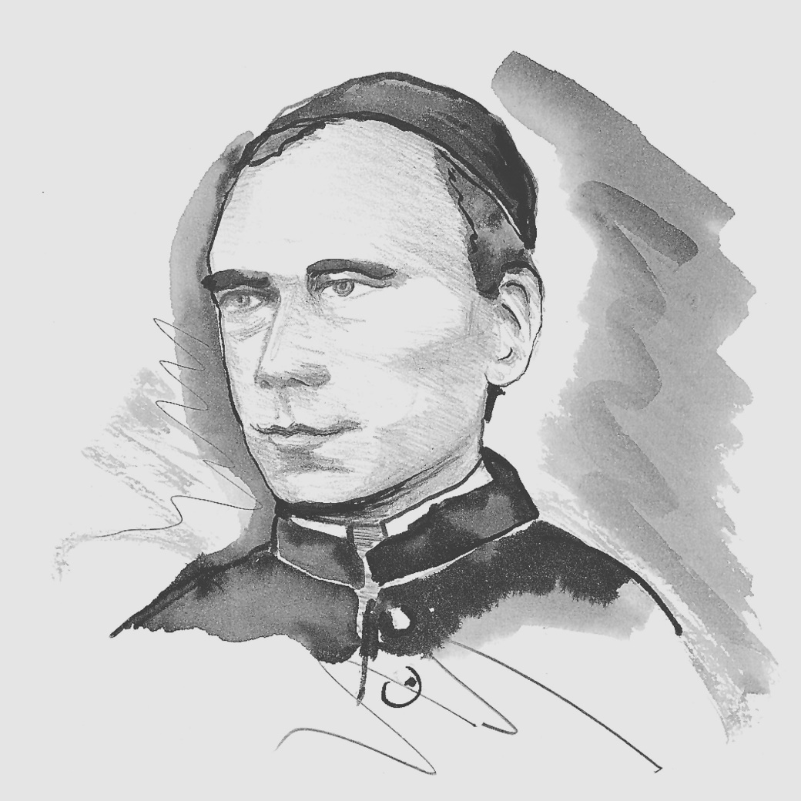
„Tut jeder in seinem
Kreis das Beste, wird es bald in der
Welt auch besser aussehen.“
Adolph Kolping

Slide 24
Platzhalter für den Folientitel
Erste Textebene: Subheadline
  Zweite Textebene: Einleitungstext
    Dritte Textebene: Erste Aufzählungsebene
      Vierte Textebene: Zweite Aufzählungsebene
        Fünfte Textebene: Dritte Aufzählungsebene

Slide 25

Platzhalter für den Folientitel
Erste Textebene: Subheadline
  Zweite Textebene: Einleitungstext
    Dritte Textebene: Erste Aufzählungsebene
      Vierte Textebene: Zweite Aufzählungsebene
        Fünfte Textebene: Dritte Aufzählungsebene

Slide 26

Platzhalter für den Folientitel
  „Wir stellen uns gewöhnlich an, als ob die gute Zeit
  und das Glück mit seiner Seligkeit wie der Tau oder
  der Regen vom Himmel herab uns auf die Köpfe
  fallen müsse oder wie einst den Israeliten das
  Manna vom Himmel ﬁel, so daß wir nur die
  Schürze aufzuhalten hätten, um es aufzufangen.“
  Adolph Kolping

Slide 27

Platzhalter für den Folientitel
Erste Textebene: Subheadline
  Einleitungstext
    Erste Aufzählungsebene
      Zweite Aufzählungsebene
        Dritte Aufzählungsebene

Slide 28
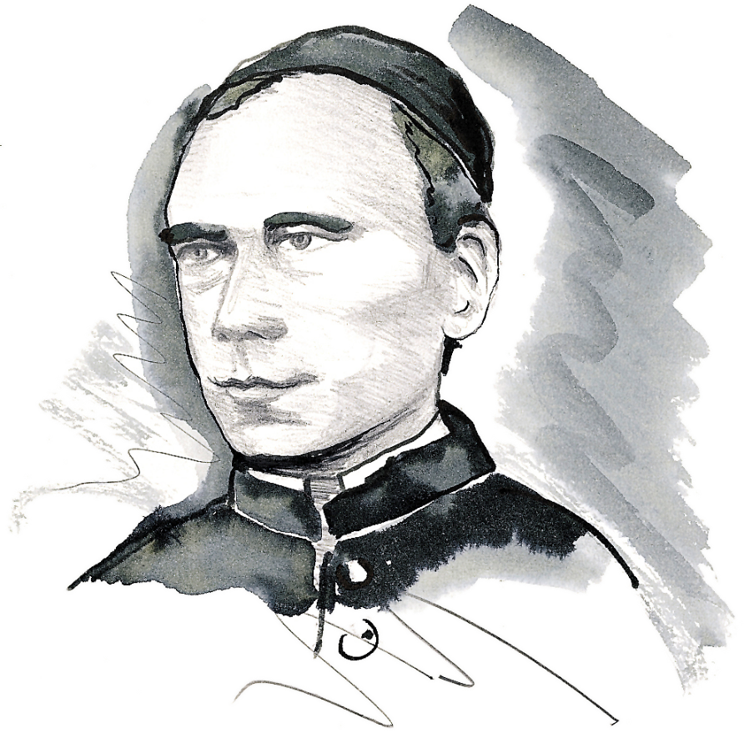
Kolping in 12 Sätzen
    Wir laden ein und machen Mut zur Gemeinschaft.
    Wir handeln im Auftrag Jesu Christi.
    Wir nehmen uns Adolph Kolping zum Vorbild.
    Wir sind in der Kirche zu Hause.
    Wir sind eine generationenübergreifende familienhafte Gemeinschaft.
    Wir prägen als katholischer Sozialverband die Gesellschaft mit.
    Wir begleiten Menschen in ihrer persönlichen und beruflichen Bildung.
    Wir eröffnen Perspektiven für junge Menschen.
    Wir vertreten ein christliches Arbeitsverständnis.
    Wir verstehen uns als Anwalt für Familie.
    Wir spannen ein weltweites Netz der Partnerschaft.
    Wir leben verantwortlich und handeln solidarisch.

Slide 29
Folientitel (Säulendiagramm)
Platzhalter für den Diagrammtitel
Platzhalter für die Werteinheit
Platzhalter für eine Quellenangabe

Slide 30
Folientitel (Ringdiagramm und Liniendiagramm)
Platzhalter für den Diagrammtitel
Platzhalter für den Diagrammtitel
Platzhalter für die Werteinheit
Platzhalter für die Werteinheit
Platzhalter für eine Quellenangabe
Platzhalter für eine Quellenangabe

Slide 31
Platzhalter für den Folientitel
(kann auch zweizeilig sein)
Erste Textebene: Subheadline
  Zweite Textebene: Einleitungstext
    Dritte Textebene: Erste Aufzählungsebene
      Vierte Textebene: Zweite Aufzählungsebene
        Fünfte Textebene: Dritte Aufzählungsebene

Slide 32

Platzhalter für den Folientitel
(kann auch zweizeilig sein)
Erste Textebene: Subheadline
  Zweite Textebene: Einleitungstext
    Dritte Textebene: Erste Aufzählungsebene
      Vierte Textebene: Zweite Aufzählungsebene
        Fünfte Textebene: Dritte Aufzählungsebene

Slide 33

Platzhalter für den Folientitel
(kann auch zweizeilig sein)

Slide 34

Platzhalter für den Folientitel
(kann auch zweizeilig sein)

Slide 35
Platzhalter für den Folientitel
Balkendiagramm
Platzhalter für den Diagrammtitel
Platzhalter für die Werteinheit
Erste Textebene: Subheadline
  Zweite Textebene: Einleitungstext
    Dritte Textebene: Erste Aufzählungsebene
      Vierte Textebene: Zweite Aufzählungsebene
        Fünfte Textebene: Dritte Aufzählungsebene
Platzhalter für eine Quellenangabe

Slide 36
Platzhalter für den Folientitel (kann auch zweizeilig sein)
Platzhalter für den Untertitel (optional)
Erste Textebene: Subheadline
  Zweite Textebene: Einleitungstext
    Dritte Textebene: Erste Aufzählungsebene
      Vierte Textebene: Zweite Aufzählungsebene
        Fünfte Textebene: Dritte Aufzählungsebene

Slide 37
Platzhalter für den Folientitel (kann auch zweizeilig sein)
Platzhalter für den Untertitel (optional)
Erste Textebene: Subheadline
  Zweite Textebene: Einleitungstext
    Dritte Textebene: Erste Aufzählungsebene
      Vierte Textebene: Zweite Aufzählungsebene
        Fünfte Textebene: Dritte Aufzählungsebene
Erste Textebene: Subheadline
  Zweite Textebene: Einleitungstext
    Dritte Textebene: Erste Aufzählungsebene
      Vierte Textebene: Zweite Aufzählungsebene
        Fünfte Textebene: Dritte Aufzählungsebene

Slide 38
Platzhalter für den Folientitel (kann auch zweizeilig sein)
Platzhalter für den Untertitel (optional)
Erste Textebene: Subheadline
  Zweite Textebene: Einleitungstext
    Dritte Textebene: Erste Aufzählungsebene
      Vierte Textebene: Zweite Aufzählungsebene
        Fünfte Textebene: Dritte Aufzählungsebene

Slide 39
Platzhalter für den Folientitel (kann auch zweizeilig sein)
Platzhalter für den Untertitel (optional)
Erste Textebene: Subheadline
  Zweite Textebene: Einleitungstext
    Dritte Textebene: Erste Aufzählungsebene
      Vierte Textebene: Zweite Aufzählungsebene
        Fünfte Textebene: Dritte Aufzählungsebene

Slide 40
Platzhalter für den Folientitel (kann auch zweizeilig sein)
Platzhalter für den Untertitel (optional)
Erste Textebene: Subheadline
  Einleitungstext
    Erste Aufzählungsebene
      Zweite Aufzählungsebene
        Dritte Aufzählungsebene

Slide 41
Kolping in 12 Sätzen
    Wir laden ein und machen Mut zur Gemeinschaft.
    Wir handeln im Auftrag Jesu Christi.
    Wir nehmen uns Adolph Kolping zum Vorbild.
    Wir sind in der Kirche zu Hause.
    Wir sind eine generationenübergreifende familienhafte Gemeinschaft.
    Wir prägen als katholischer Sozialverband die Gesellschaft mit.
    Wir begleiten Menschen in ihrer persönlichen und beruflichen Bildung.
    Wir eröffnen Perspektiven für junge Menschen.
    Wir vertreten ein christliches Arbeitsverständnis.
    Wir verstehen uns als Anwalt für Familie.
    Wir spannen ein weltweites Netz der Partnerschaft.
    Wir leben verantwortlich und handeln solidarisch.

Slide 42
Platzhalter für den Folientitel (kann auch zweizeilig sein)
Säulendiagramm
Platzhalter für den Diagrammtitel
Platzhalter für die Werteinheit
Platzhalter für eine Quellenangabe

Slide 43
Platzhalter für den Folientitel (kann auch zweizeilig sein)
Ringdiagramm und Liniendiagramm
Platzhalter für den Diagrammtitel
Platzhalter für den Diagrammtitel
Platzhalter für die Werteinheit
Platzhalter für die Werteinheit
Platzhalter für eine Quellenangabe
Platzhalter für eine Quellenangabe

Slide 44
Platzhalter für den Folientitel (kann auch zweizeilig sein)
Balkendiagramm
Platzhalter für den Diagrammtitel
Erste Textebene: Subheadline
  Zweite Textebene: Einleitungstext
    Dritte Textebene: Erste Aufzählungsebene
      Vierte Textebene: Zweite Aufzählungsebene
        Fünfte Textebene: Dritte Aufzählungsebene
Platzhalter für die Werteinheit
Platzhalter für eine Quellenangabe

